Slide 1

3.1.2
用二分法求方程的近似解

Slide 2
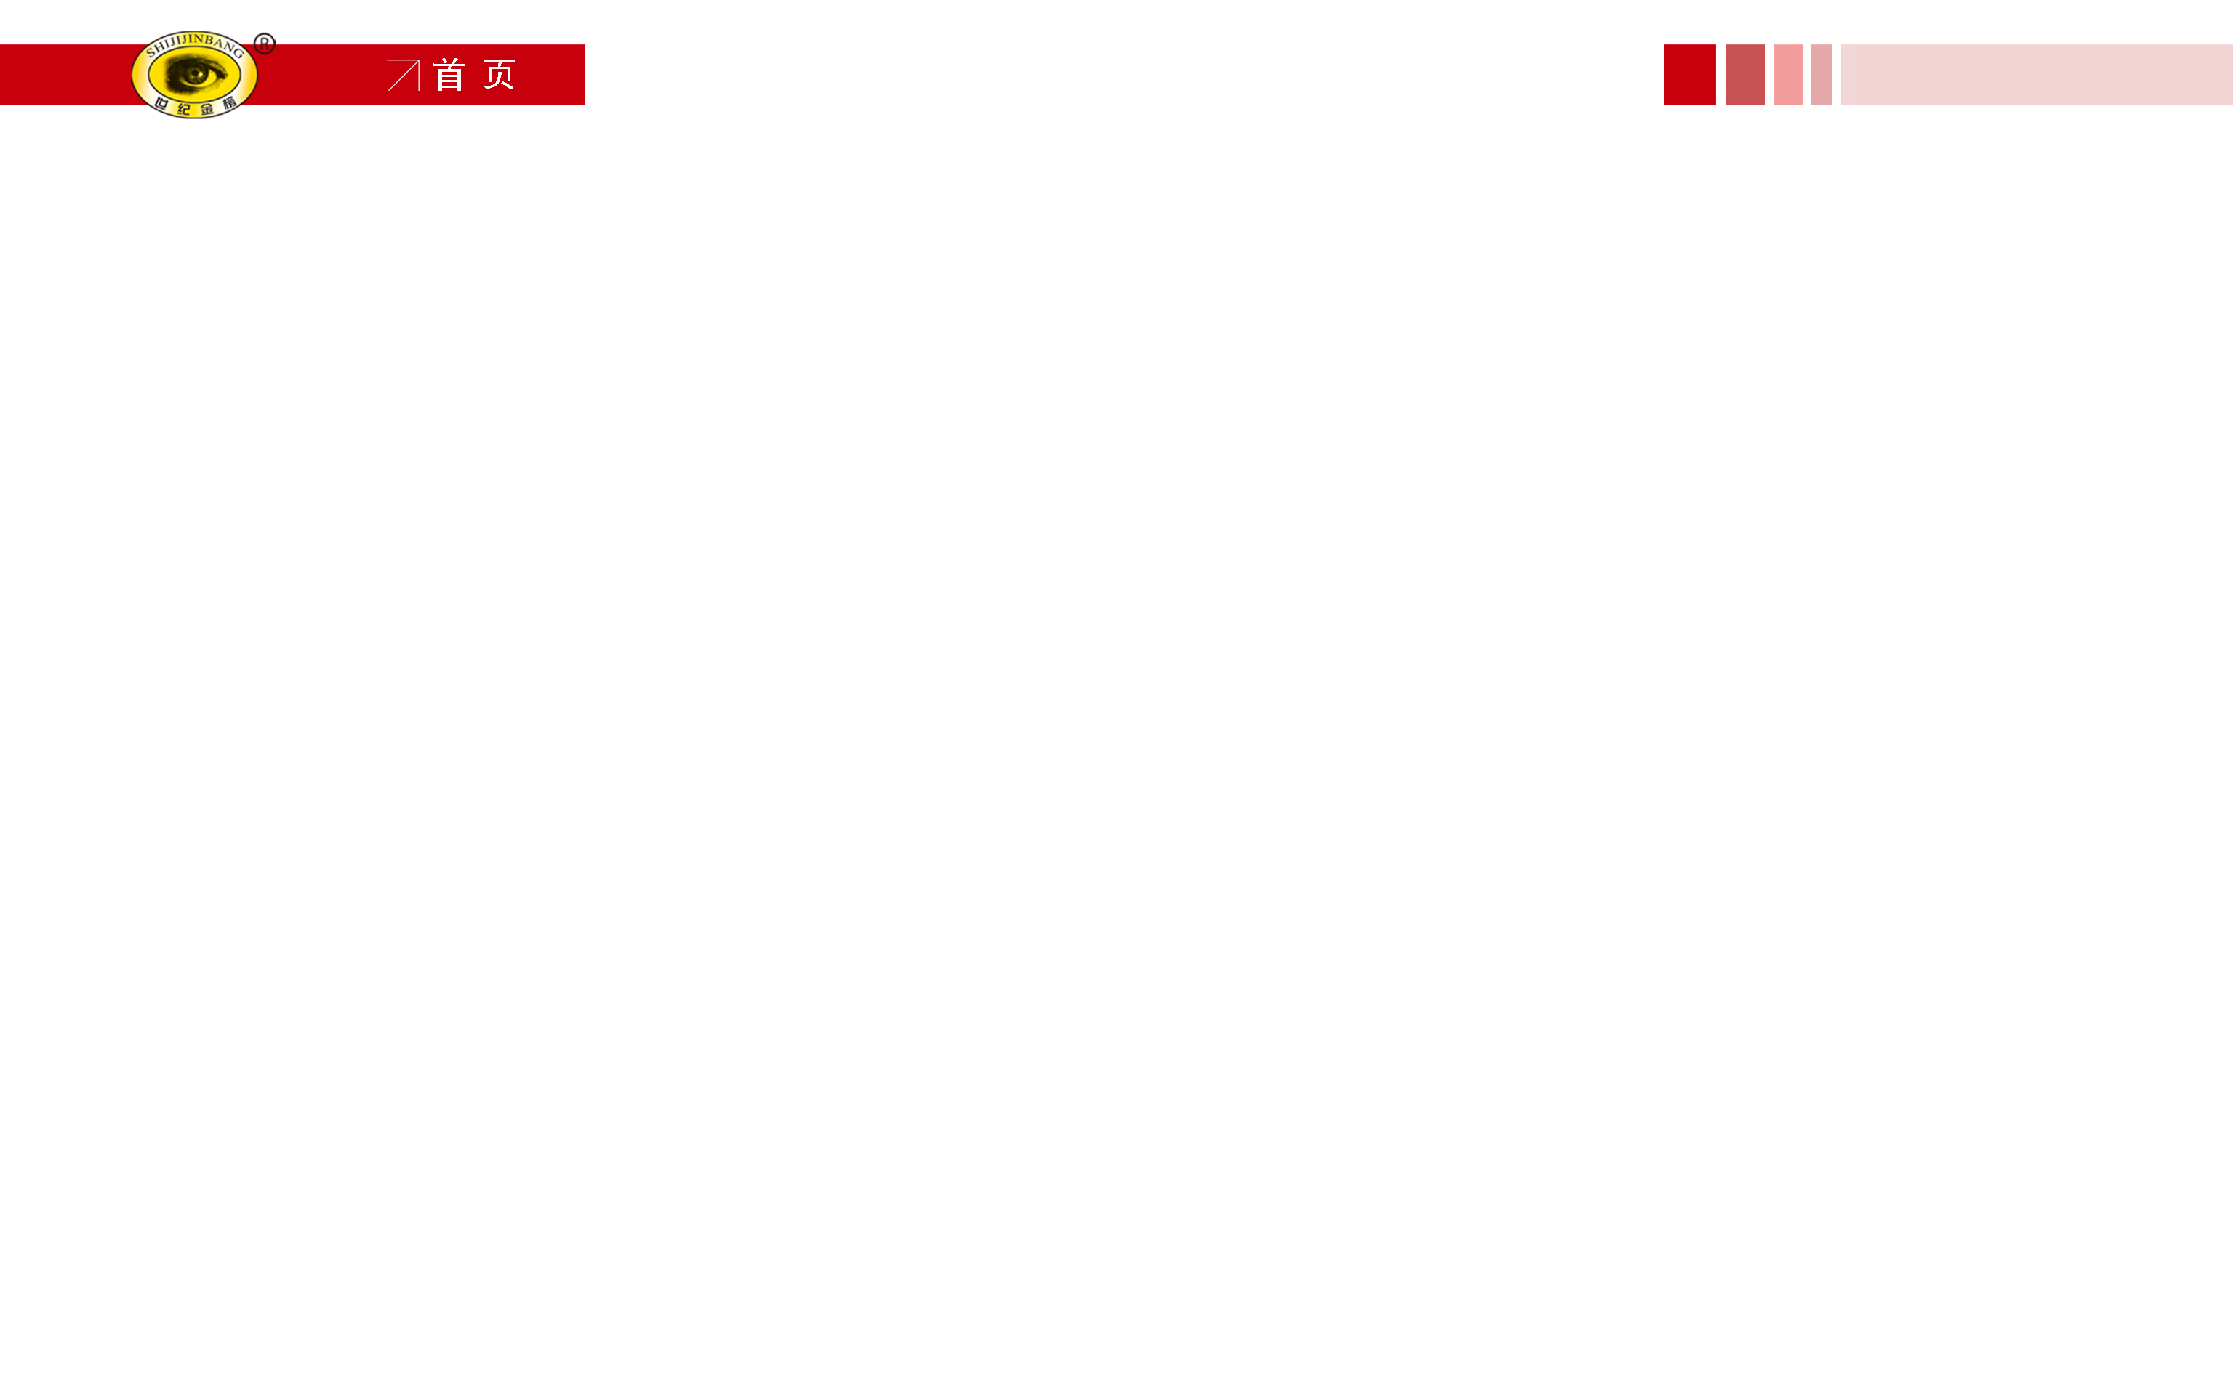

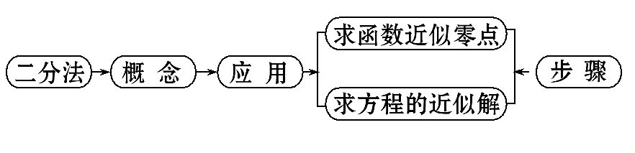
【阅读教材】
根据下面的知识结构图阅读教材,并识记二分法的概念,初步掌握二分法求方程近似解的步骤

Slide 3
【知识链接】
1.函数的零点:把f(x)=0的实数x叫做函数f(x)的零点
2.函数、方程、图象之间的关系:方程f(x)=0的根⇔函数y=f(x)的图象与x轴交点的横坐标⇔函数f(x)的零点

Slide 4

主题一:二分法的概念
【自主认知】
在一档娱乐节目中,主持人让选手在规定时间内猜某物品的价格,若猜中了,就把物品奖给选手.某次竞猜的物品为价格在1000元之内的一款手机,选手开始报价,选手说“800”,主持人说“高了”;选手说“400”,主持人说“低了”.

Slide 5
(1)如果是你,你知道接下来该如何竞猜吗?
提示:接下来应该猜“600”,即区间[400,800]的中点.
(2)通过这种方法能猜到具体价格吗?
提示:可以,通过不断地缩小价格所在的区间,直至猜到手机的价格.

Slide 6
(3)同样,上节课我们已经知道f(x)=lnx+2x-6的零点在区间(2,3)内,那么如何缩小零点所在区间(2,3)呢?
提示:取区间(2,3)的中点x₀=2.5,验证f(2)·f(2.5)<0是否成立,若成立,则函数f(x)的零点在区间(2,2.5)内,否则在(2.5,3)内.

Slide 7
➡根据以上探究过程,试着写出二分法的定义:
把函数f(x)的零点所在的区间不断地_________,使区间的两个端点
逐步_________,进而得到零点的近似值的方法叫二分法.
一分为二
逼近零点

Slide 8
【合作探究】
1.用二分法求函数近似零点时,函数应满足哪些条件?
提示:前提条件:
①f(x)在区间[a,b]上的图象连续不断.
②在区间[a,b]端点的函数值f(a)·f(b)<0.

Slide 9

2.用二分法求函数的近似零点,采用什么方法能进一步缩小零点所在的区间?
提示:可采用把区间一分为二即取中点的方法逐步缩小零点所在的区间.
3.所有函数的零点都可以用二分法求出吗?
提示:不是,例如函数y=(x+ )²的零点- 就无法用二分法求出.

Slide 10
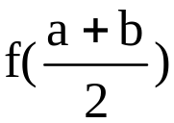
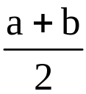
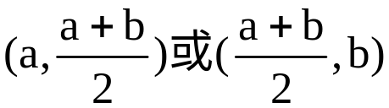
【过关小练】
1.已知定义在R上的函数f(x)的图象是连续不断的曲线,已知函数f(x)
在区间(a,b)上有一个零点x₀,且f(a)f(b)<0.在用二分法求x₀时,
=0,则函数f(x)的零点是 ( )
A.区间(a,b)内的实数
B.
C.区间 内的任意一个实数
D.a或b

Slide 11
【解析】选B.因为 =0,由二分法求函数零点的步骤知f(x)的
零点是 .

Slide 12
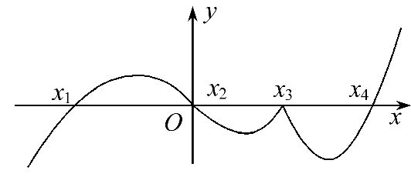
2.用二分法求如图所示函数f(x)的零点时,不可能求出的零点是
( )
A.x₁ B.x₂ C.x₃ D.x₄
【解析】选C.用二分法求函数的零点的近似值适合于零点两侧函数值
符号相反的情况.

Slide 13
主题二:用二分法求函数的近似零点(或方程的近似解)
【自主认知】
1.用二分法求函数零点时,在哪几种情况下要终止等分区间?
提示:有两种情况:①区间中点恰好是所求零点.②区间长度小于精确度ε.

Slide 14
2.当|a-b|<ε时,为什么说区间[a,b]内的任意实数x都可以作为零点x₀的近似值?
提示:因为|x-x₀|≤|a-b|<ε,所以以x作为零点x₀的近似值满足精确度的要求.

Slide 15
➡通过上面的探究过程,试总结求函数f(x)零点近似值的步骤(二分法
的步骤):
(1)验证:确定区间[a,b],验证_____________,给定精确度ε.
(2)求中点:求区间(a,b)的中点c.
(3)计算:①若f(c)=0,则__就是函数的零点;
②若f(a)·f(c)<0,则令b=c(此时零点x₀∈______);
③若f(c)·f(b)<0,则令a=c(此时零点x₀∈______).
(4)判断:若_________,则得到零点近似值a(或b);否则重复(2)～(4).
f(a)·f(b)<0
c
(a,c)
(c,b)
|a-b|<ε

Slide 16
【合作探究】
1.如何把求方程f(x)=0的近似解化归为求函数的零点?
提示:通过构造函数y=f(x),把求方程f(x)=0的近似解转化为求函数y=f(x)的近似零点.
2.用二分法求方程f(x)=g(x)在区间[a,b]上的近似解的步骤是什么?
提示:①构造:令F(x)=f(x)-g(x);
②定区间:确定区间[a,b],使F(a)·F(b)<0;
③求解:用二分法求F(x)在区间[a,b]上的零点的近似值.

Slide 17
【过关小练】
1.已知f(x)=x³-3x,用二分法求方程f(x)=1的近似解时,在下列哪一个
区间内至少有一解 ( )
A.(-3,-2) B.(0,1)
C.(2,3) D.(-1,0)
【解析】选D.令F(x)=f(x)-1=x³-3x-1.因为F(-1)=(-1)³+3-1=1>0,
F(0)=-1<0,所以F(-1)·F(0)<0,故选D.

Slide 18
2.用二分法求方程f(x)=0在区间[0,1]上的近似解时,经计算,
f(0.425)>0,f(0.532)>0,f(0.605)<0,即得到方程的一个近似解为
(精确度为0.1).
【解析】因为|0.605-0.532|=0.073<0.1,所以0.605或0.532都可作
为方程f(x)=0的一个近似解.
答案:0.532(答案不唯一)

Slide 19
【归纳总结】
1.对二分法定义的两点说明
(1)二分法就是通过不断地将零点所在区间一分为二,逐步逼近零点的办法,找到零点附近足够小的区间,根据所要求的精确度,用此区间的某个数值近似地表示函数的零点.
(2)二分法是求函数零点的一种常用方法,是“逐步逼近”的数学思想的应用.

Slide 20
2.用二分法求方程近似解的四个关注点
(1)解的近似性:所得的解一般是近似解.
(2)局限性:只能解决一部分函数的零点问题.
(3)精确度:精确度决定二分法的步骤次数.
(4)不唯一性:在最终的满足精确度的区间内的任意一个值都是满足要求的近似解,一般取左右端点值.

Slide 21
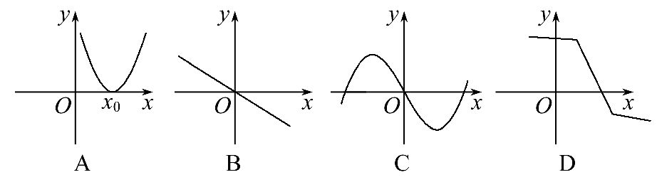
类型一:二分法的定义
【典例1】(1)如图所示,下列函数的图象与x轴均有交点,但不能用二分法求交点横坐标的是 ( )

Slide 22
(2)用二分法求方程f(x)=0在(1,2)内近似解的过程中得到f(1)<0,
f(1.5)>0,f(1.25)<0,则方程的根所在的区间为( )
A.(1.25,1.5) B.(1,1.25)
C.(1.5,2) D.不能确定

Slide 23
【解题指南】(1)观察所给函数的图象,根据图象特点判断能否利用二分法求交点横坐标.
(2)按照二分法判断零点的方法,看函数值在哪个区间内符号相反.
【解析】(1)选A.因A不满足二分法的条件,在零点的两侧函数值都是正值,故应选A.
(2)选A.由题意知f(1.25)·f(1.5)<0,所以方程的根在区间(1.25,1.5)内,故选A.

Slide 24
【规律总结】利用二分法求函数零点必须满足的两个条件
(1)图象:函数图象在零点附近是连续不断的.
(2)函数值:函数在该点两侧的函数值符号相反.

Slide 25
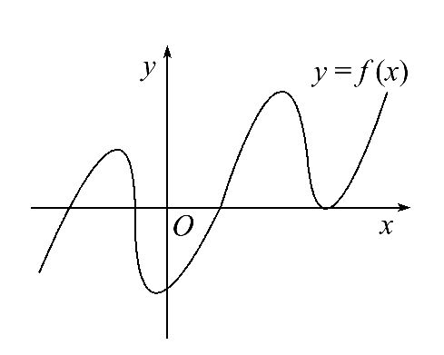
【巩固训练】已知函数f(x)的图象如图,其中零点的个数与可以用二分法求解的零点的个数分别为 ( )
A.4,4 B.3,4 C.5,4 D.4,3

Slide 26
【解析】选D.图象与x轴有4个交点,所以零点的个数为4;左右函数值异号的零点有3个,所以可以用二分法求解的零点个数为3,故选D.

Slide 27
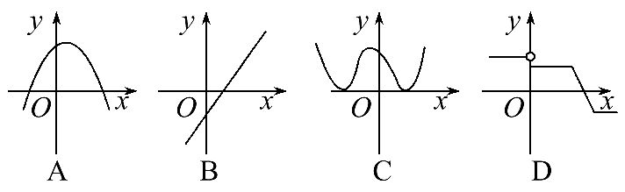
【补偿训练】以下每个图象表示的函数都有零点,但不能用二分法求函数零点的是 ( )

Slide 28
【解析】选C.根据二分法的思想,函数f(x)在区间[a,b]上的图象连续不断,且f(a)·f(b)<0,即在函数零点两侧的函数值异号,才能将区间[a,b]一分为二,逐步得到零点的近似值,对各图象分析可知,A,B,D都符合条件,而选项C不符合,图象经过零点时函数值不变号,因此不能用二分法求函数零点.

Slide 29
类型二:用二分法求方程的近似解
【典例2】用二分法求方程2x³+3x-3=0的一个正实数近似解.(精确度0.1)
【解题指南】构造函数f(x)=2x³+3x-3,利用零点的存在性定理找出函数f(x)的正零点所在的区间,然后利用二分法求该函数的近似零点,即为原方程的近似解.

Slide 30
【解析】令f(x)=2x³+3x-3,经计算,f(0)=-3<0,f(1)=2>0,f(0)·f(1)
<0,所以函数f(x)在(0,1)内存在零点,即方程2x³+3x=3在(0,1)内有解.
取(0,1)的中点0.5,经计算f(0.5)<0,又f(1)>0,所以方程2x³+3x-3=0
在(0.5,1)内有解.如此继续下去,得到方程的正实数根所在的区间,
如表:

Slide 31
(a,b) | 中点c | f(a) | f(b)
(0,1) | 0.5 | f(0)<0 | f(1)>0 | f(0.5)<0
(0.5,1) | 0.75 | f(0.5)<0 | f(1)>0 | f(0.75)>0
(0.5, 0.75) | 0.625 | f(0.5)<0 | f(0.75) >0 | f(0.625) <0
(0.625, 0.75) | 0.687 5 | f(0.625)<0 | f(0.75) >0 | f(0.687 5) <0
(0.687 5, 0.75) | |0.687 5-0.75|=0.062 5<0.1

Slide 32
由于|0.6875-0.75|=0.0625<0.1,所以0.75可作为方程的一个正实数近似解.

Slide 33
【延伸探究】
1.(变换条件)若本例中的“精确度0.1”换为“精确度0.05”结论又如何?
【解析】在本例的基础上,取区间(0.6875,0.75)的中点x=0.71875,因为f(0.71875)<0,f(0.75)>0且|0.71875-0.75|=0.03125<0.05,所以x=0.72可作为方程的一个近似解.

Slide 34
2.(变换条件)若本例中的方程“2x³+3x-3=0”换为“x²-2x=1”其结论又如何呢?

Slide 35
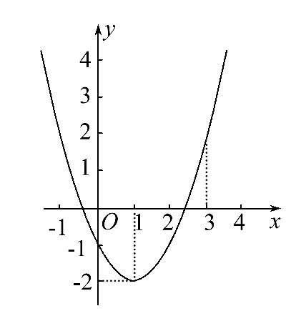
【解析】原方程即为x²-2x-1=0,设f(x)=x²-2x-1,先画出函数图象的简图.(如图所示)
因为f(2)=-1<0,f(3)=2>0,
所以在区间(2,3)内,方程x²-2x-1=0有一解,记为x₁.取2与3的平均数2.5,因为f(2.5)=0.25>0,
所以x₁∈(2,2.5).
再取2与2.5的平均数2.25,
因为f(2.25)=-0.4375<0,所以x₁∈(2.25,2.5).

Slide 36
如此继续下去,得到函数的近似解所在的区间,如表:
(a,b) | (a,b) 的中点 | f(a) | f(b)
(2,3) | 2.5 | f(2)<0 | f(3)>0 | f(2.5)>0
(2,2.5) | 2.25 | f(2)<0 | f(2.5)>0 | f(2.25)<0
(2.25,2.5) | 2.375 | f(2.25)<0 | f(2.5)>0 | f(2.375)<0
(2.375,2.5) | 2.437 5 | f(2.375)<0 | f(2.5)>0 | f(2.437 5)>0
(2.375, 2.437 5) | 2.406 25 | f(2.375)<0 | f(2.437 5)>0 | f(2.406 25)<0

Slide 37
由于|2.4375-2.375|=0.0625<0.1,
所以原方程的近似解可取为2.4375.

Slide 38
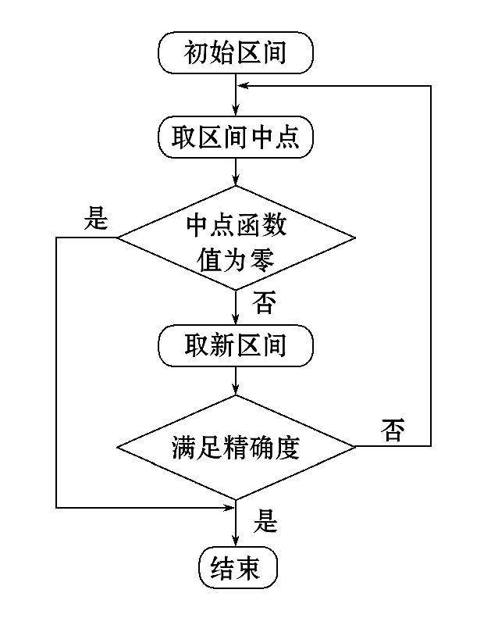
【规律总结】利用二分法求方程近似解的过程步骤

Slide 39
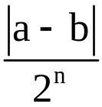
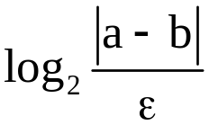
【拓展延伸】精确度ε与计算次数即等分区间次数的关系
精确度与计算次数的关系:精确度是方程近似解的一个重要指标,
它由计算次数决定.若初始区间是(a,b),那么经过n次取中点后,区间
的长度是 ,只要这个区间的长度小于精确度ε,那么这个区间内
的任意一个值都可以作为方程的近似解,因此计算次数和精确度满足
关系 <ε,即n> ,其中n只取正整数.

Slide 40
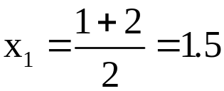
【补偿训练】用二分法求函数y=x³-3的一个正零点(精确度0.1).
【解析】由于f(1)=-2<0,f(2)=5>0,因此可取区间[1,2]作为计算的初始区间,用二分法逐次计算,如表:
端点或中点坐标 | 端点或中点的函数值 | 取区间
a₀=1,b₀=2 | f(1)=-2<0, f(2)=5>0 | (1,2)
 | f(1.5)=0.375>0 | (1,1.5)

Slide 41
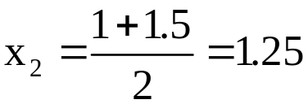
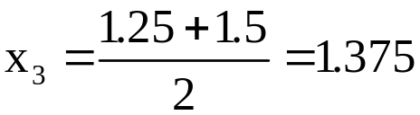
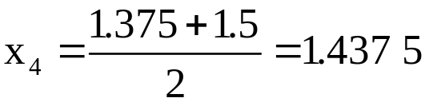
端点或中点坐标 | 端点或中点的函数值 | 取区间
 | f(1.25)≈ -1.046 9<0 | (1.25,1.5)
 | f(1.375)≈ -0.400 4<0 | (1.375,1.5)
 | f(1.437 5)≈ -0.029 5<0 | (1.437 5,1.5)

Slide 42
从表中可知|1.5-1.4375|=0.0625<0.1,所以函数y=x³-3精确度为0.1的正零点可取为1.5.

Slide 43


Slide 44


